Slide 1
Projeto luminotécnico
Instalações Elétricas de Baixa Tensão
Eduardo Furlan Miranda
2026-02-01
Baseado em: NUNES, B. M. Instalações elétricas de baixa tensão.
Londrina: EDE SA, 2019. ISBN 978-85-522-1412-0.

Slide 2
Iluminação
Elevação do rendimento do trabalho
Diminuição dos erros e acidentes
Maior conforto, bem-estar e segurança
Proteção para os olhos
Influências positivas sobre o sistema nervoso autônomo

Slide 3
Estabelecimentos comerciais e industriais vêm cada vez mais aproveitando de uma boa iluminação, tanto para melhorar o ambiente para o cliente como para diminuir acidentes e erros
Nas residências, sua aplicação é mais focada no conforto das pessoas
Ao acender uma lâmpada, a energia elétrica é transformada em energia luminosa.

Slide 4
A luz emitida apresenta vários comprimentos de ondas, como infravermelho, ultravioleta e luz visível, além de ser uma onda eletromagnética e apresentar comportamento diferente, dependendo do comprimento de onda.
No caso da luz visível, temos o comprimento de onda entre 370 nm e 750nm, com violeta e vermelho, respectivamente

Slide 5
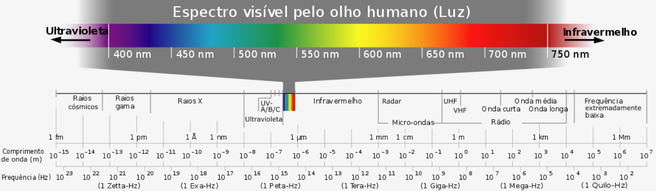

Slide 6
Cada faixa do espectro da onda eletromagnética tem uma aplicação diferente
  Raios-X para exames médicos, a luz ultravioleta para matar vírus e bactérias e as ondas de rádios para transmitir informações
Para identificarmos a cor em um objeto, é necessária uma interação entre a luz emitida pela fonte e a luz detectada em nossos olhos

Slide 7
Quando vemos um objeto azul, significa que a fonte emitiu diversas cores entre ela o azul, mas todas foram absorvidas pelo objeto sendo apenas a cor azul refletida para nossos olhos.
Assim, para que possamos distinguir a cor dos objetos, é preciso que nossa fonte de luz emita diversas cores diferentes

Slide 8
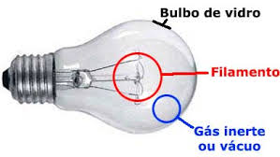
Tipos de lâmpadas
Incandescentes e halógenas de uso geral (descontinuadas), fluorescentes, diodos emissores de luz (LED), , etc.
Incandescente

Slide 9
Incandescente
Presença da cor amarelada, que causa uma sensação de aconchego e apresenta uma ótima reprodução de cores
Funcionamento simples
Filamento emite luz e calor
Baixa eficiência luminosa
Converte apenas cerca de 5% a 10% da energia em luz visível

Slide 10
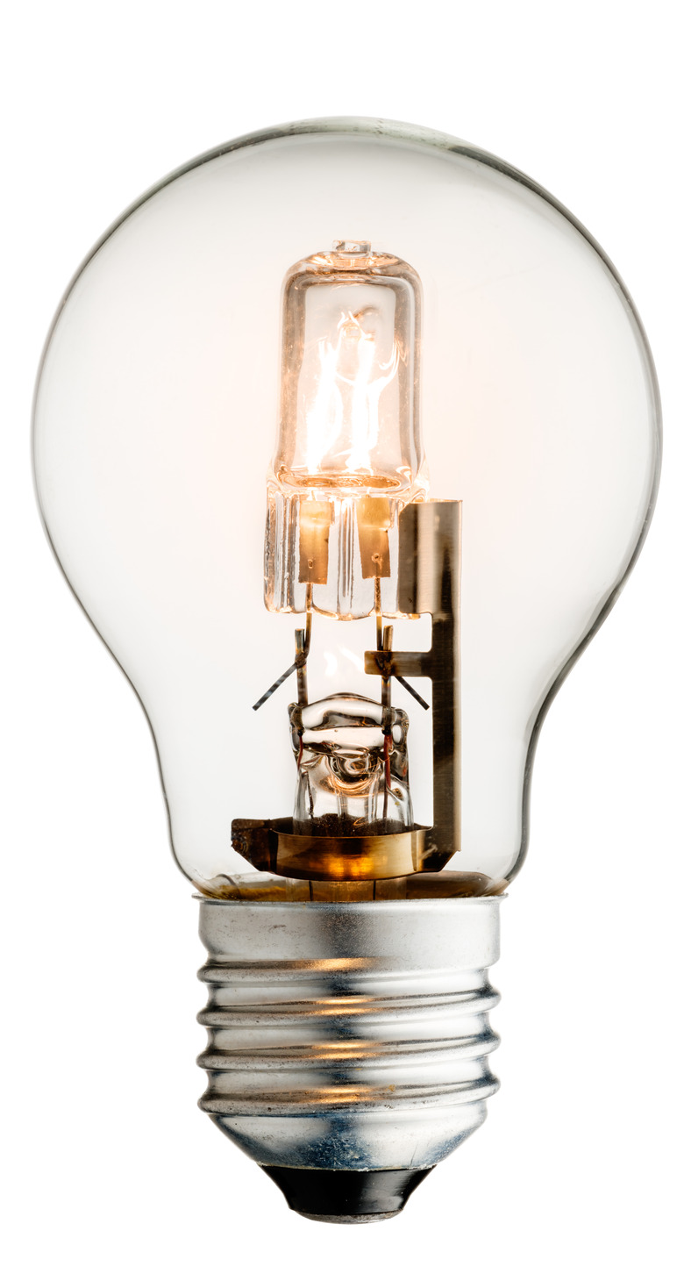
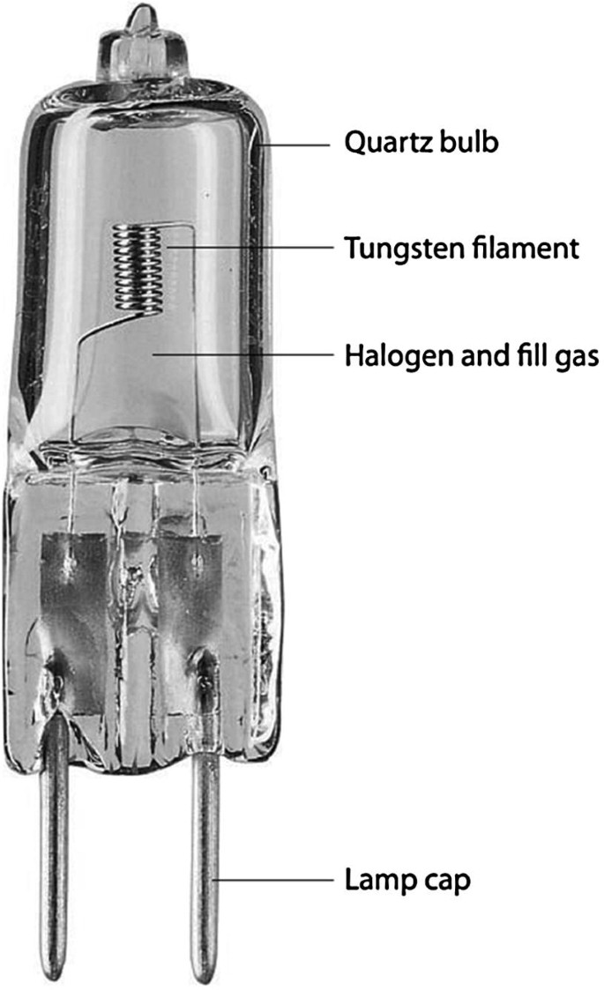
Halógena
gás inerte (geralmente uma mistura de argônio e nitrogênio)

Slide 11
Halógena
Vida útil maior que as incandescentes
Mesmo índice de reprodução de cores
Eficiência varia de 20 a 60%
  "20% mais eficaz" (ou eficiente) refere-se à Eficácia Luminosa, que é a relação entre a luz produzida e a energia consumida
Pode ter tamanho menor

Slide 12
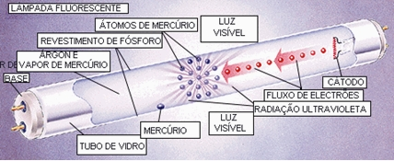
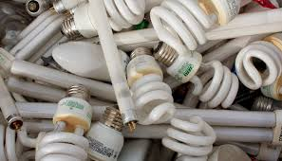
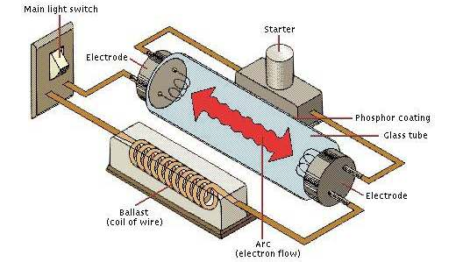
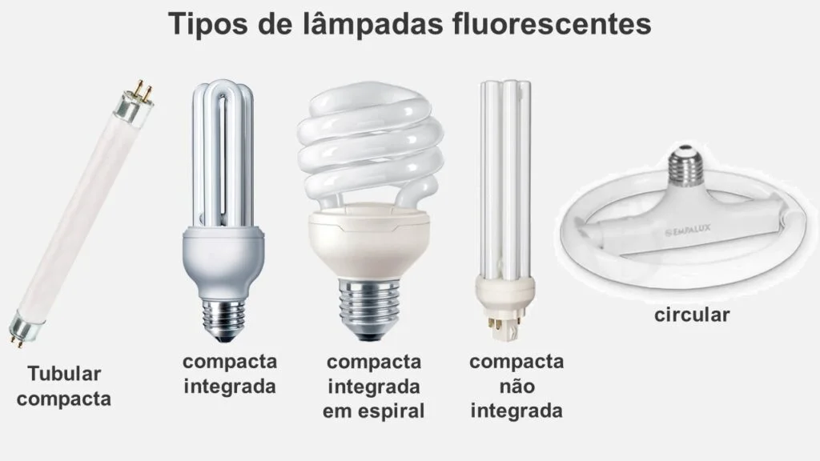
Fluerescente

Slide 13
Fluorescente
Não apresentam boa reprodução de cores igual às incandescentes
Podem emitir luz nas cores amarela, azul ou branca
Indicadas para iluminação geral de ambientes residenciais e comerciais e também podem ser utilizadas para decoração

Slide 14
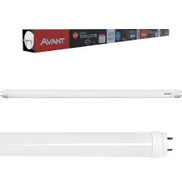
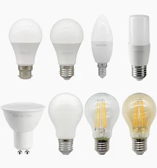
LED (emissão de luz por diodo)

Slide 15
LED
Eficiência chega a mais de 95%
Longa vida útil
Ótima reprodução de cores
Diferentes tonalidades
Permitirem a elaboração de efeitos de realce e de destaque de objetos

Slide 16
fluxo luminoso medido em lúmens (lm)
maior o fluxo luminoso maior a quantidade de luz que a lâmpada emite
parâmetro importante: potência elétrica que também está relacionada com a capacidade de emissão de luz

Slide 17
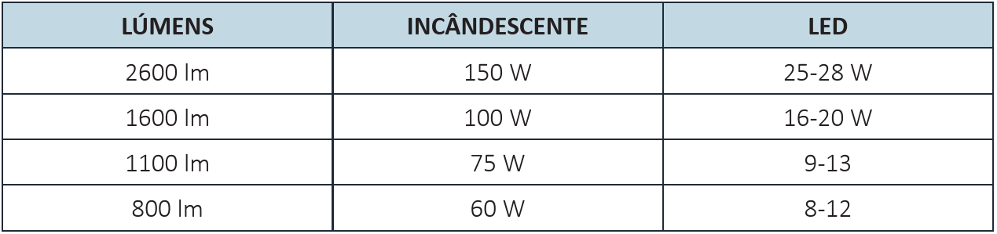

Slide 18
Normas
ABNT NBR ISO/CIE 8995-1:2013: iluminação de ambientes de trabalho - parte 1: interior
  Esta norma substituiu a NBR 5413 e estabelece os requisitos de iluminância, limitação de ofuscamento e qualidade de cor
  iluminância é uma grandeza de luminosidade que mede a quantidade de luz em uma superfície e sua unidade é o lux
ABNT NBT ISSO/CIE 8995-1:2013
  regulamenta a iluminação em ambientes de trabalho, como indústrias, subestações, centrais de controle e medição, etc.

Slide 19
A norma atual ABNT NBR ISO/CIE 8995-1 eliminou o sistema de ponderação por pesos (-1, 0, +1) da antiga NBR 5413. O projetista deve consultar as tabelas da norma vigente que indicam diretamente a iluminância mantida, o índice de ofuscamento unificado limite e o índice de reprodução de cor mínimo específicos para cada tarefa

Slide 20
A NBR 5413 apresenta três valores distintos de iluminância por ambiente, sendo necessário consultar a Tabela 1.11 e determinar a soma das características
Caso encontre resultado -2 ou -3, é preciso utilizar a iluminância inferior
Tendo como resultado +2 ou +3, deve-se usar a iluminância superior
Nos demais casos, a iluminância média

Slide 21
Método dos lúmens
define a quantidade de luminárias adequadas para o ambiente
simples e considera componentes nos cálculos com a refletância das superfícies, a atividade desenvolvida e o tipo de luminária
considera um fluxo luminoso com distribuição uniforme em um ambiente retangular
dados necessários: dimensões do ambiente, classificação de acordo com a NBR 5413, refletância das superfícies, frequência de manutenção do ambiente

Slide 22
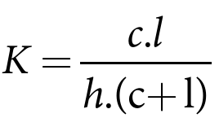
Cálculo do índice local (K)
Onde:
c = comprimento do ambiente.
l = largura do ambiente.
h = distância da luminária até o ambiente de trabalho.

Slide 23
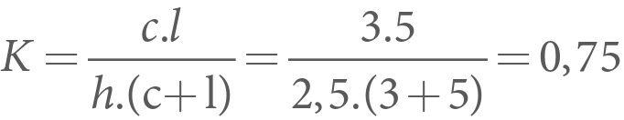
Exemplo
Calcule o índice local para um cômodo com 3 metros de comprimento, 5 metros de largura e 2,5 metros de altura entre a luminária e o ambiente de trabalho

Slide 24
A segunda etapa consiste em determinar os equipamentos utilizados na iluminação, além de ser preciso definir o tipo de lâmpada e de luminária
É recomendado, sempre que possível, usar lâmpadas feitas de LED, pois elas apresentam maior eficiência energética, aumentando a economia de energia para o cliente

Slide 25
A terceira etapa é a determinação do fator de utilização (U), dado fornecido em forma de tabela pelos fabricantes das luminárias
Para determiná-lo, basta cruzar o índice do local (K), calculado na etapa 1, com as informações de refletância do teto, da parede e do piso
É importante destacar que cada luminária apresenta seu próprio fator de utilização.

Slide 26
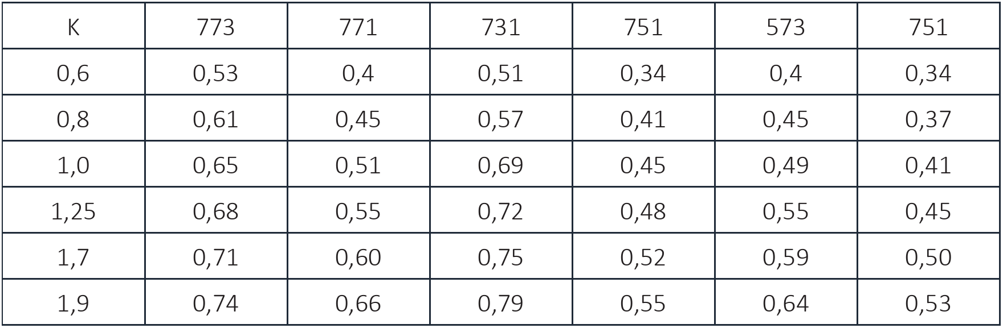
Tabela 1.12 | Exemplo de fator de utilização

Slide 27
O fator de utilização é fornecido pelo fabricante da luminária, sendo que cada uma apresenta seu próprio fator de utilização
Para projetos mais complexos, deve-se utilizar softwares especializados
A quarta etapa consiste em determinar o fator de manutenção (FM), parâmetro que atribui um valor para a depreciação da iluminação considerando o acúmulo de sujeira nas luminárias
  Esse fator deve ser determinado de acordo com a Tabela 1.13, com relação ao tipo de atividade que será desenvolvida no local

Slide 28
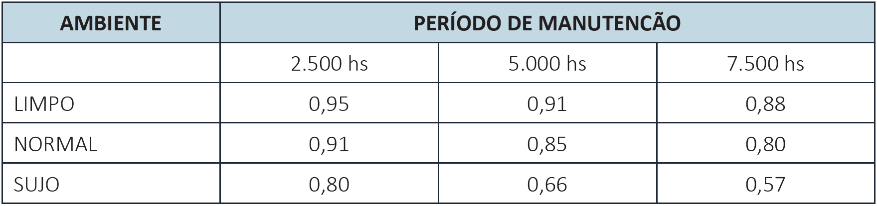
Tabela 1.13 | Fator de manutenção
Para melhorar a depreciação da iluminação, deve-se adotar um sistema de manutenção eficiente, com limpezas de lâmpadas e luminárias e substituição preditiva

Slide 29
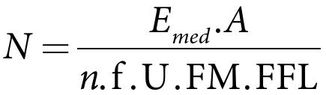
A quinta etapa é o cálculo do número de luminárias necessárias para o cômodo
Onde:
  N = número necessário de luminárias
  Emed = iluminância média (lux)
  A = área do ambiente (m2)
  n = número de lâmpadas em cada luminária
  f = fluxo luminoso de cada lâmpada (lm)
  U = fator de utilização
  FM = fator de manutenção
  FFL = fator de fluxo luminoso do reator

Slide 30
A iluminância média (Em) deve ser determinada com base na ABNT NBR ISO/CIE 8995-1, que estipula valores específicos para cada tipo de tarefa ou atividade visual
O fluxo luminoso e o fator de fluxo luminoso do reator (FFL) são dados fornecidos pelo fabricante das lâmpadas, e seu valor é 1 quando a iluminação é LED

Slide 31
Determinado o número de lâmpadas, pode-se iniciar a sexta etapa, que é a definição da posição das luminárias
Essas devem ser distribuídas uniformemente no recinto, sempre procurando posicioná-las de forma que a distância entre as luminárias seja o dobro da distância entre a luminária e a parede

Slide 32
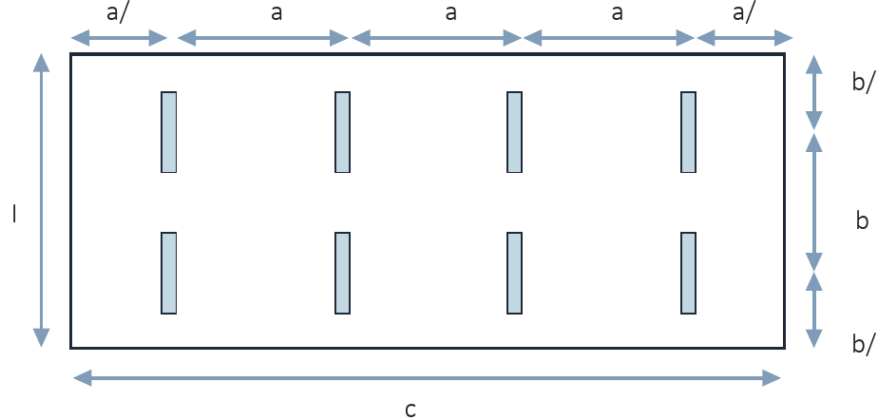
Figura 1.16 | Exemplo de distribuição uniforme de luminárias

Slide 33
Para a realização de projetos luminotécnicos residenciais, comerciais e industriais, é possível usar alguns softwares gratuitos, entre eles, o DIALux
Para sua utilização, é necessário carregar as informações das dimensões do área, refletância e tipos de luminária.

